Slide 1


Slide 2

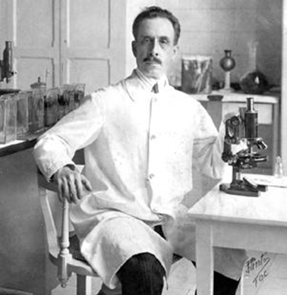
O IPEL
Criado em 15 de julho de 2010 no município de Lassance, Norte de Minas Gerais;
Idealizado em 2009, ano do centenário da descoberta da doença de Chagas;
Formado por profissionais formados em diversas áreas do conhecimento

Slide 3
Missão
Promover e incentivar pesquisas científicas em diversas áreas, além de ações voltadas ao campo da educação, incentivo à cultura e promoção da saúde e meio ambiente sustentável.

Slide 4
Linhas de atuação
Medicina: diabetes, dengue, cafeína x doença do Crack;
Energia: unidade geradora doméstica, eletricidade de baixa qualidade; novas fontes de energia;
Ciências humanas;
Saneamento: água pluvial e esgotamento sanitário;

Slide 5
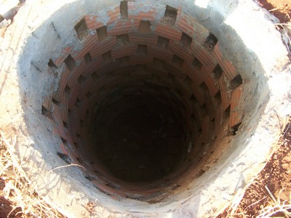
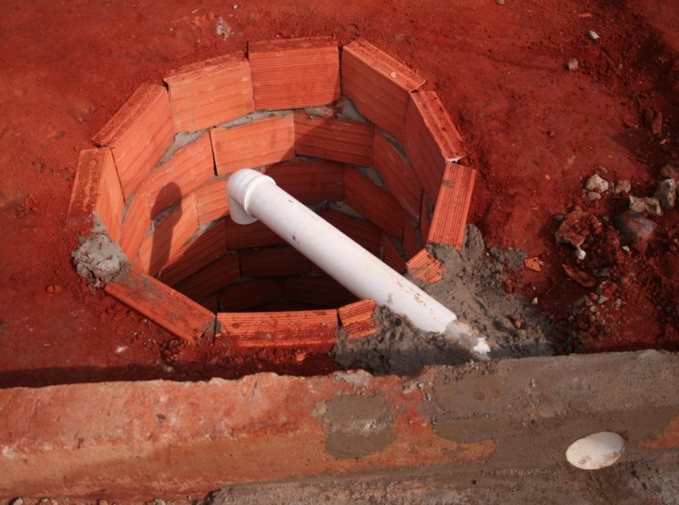
O projeto:
As unidades de captação de água pluvial (Ucaps):
Sistema de drenagem que proporciona o melhor destino à água;
Apresenta excelente custo benefício;
Eficaz;
De fácil execução.

Slide 6
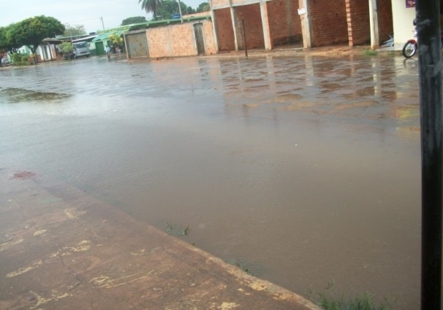
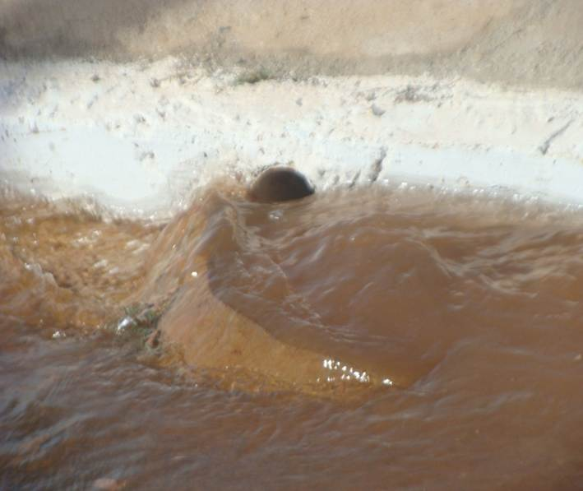
A ideia
Do mirabolante ao simples, do simples ao complexo
Promover a infiltração da água no solo, favorecendo o reabastecimento do lençol freático no local;
Eliminar ou reduzir as enchentes e inundações.

Slide 7
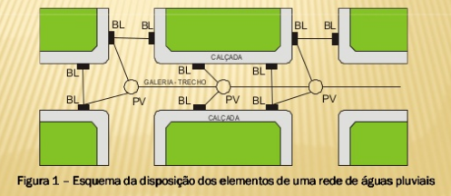
Modelo convencional

Slide 8
UCAPs x convencional
 | UCAPs | Modelo Convencional
Custo | 5 % | 100%
funcionamento | unitário | rede
tecnologia | primária | especializada
apelo | ambiental | comercial
manutenção | Não existe | complexa
detritos | confinados | carreados
dimensionamento | progressivo | estático

Slide 9
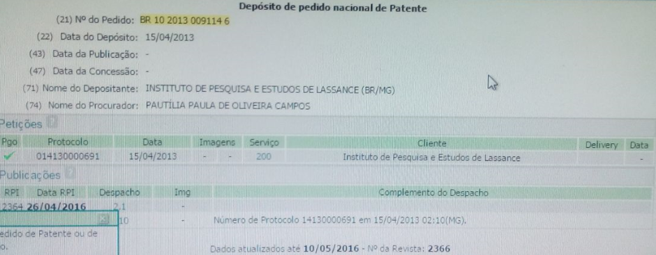
Da PATENTE

Slide 10
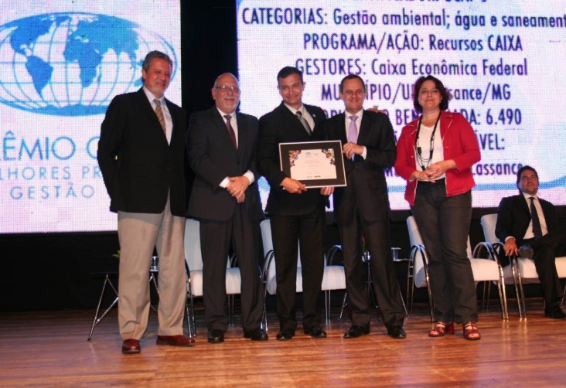
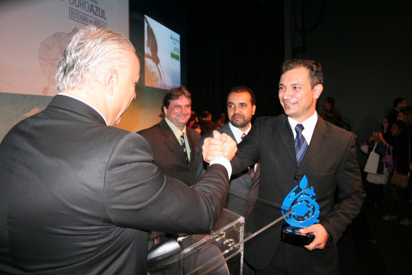
Reconhecimento
Prêmio Ouro Azul - Eletrobrás Furnas, 2011;
Prêmio Caixa Econômica Federal 2011/2012;
Prêmio da Associação Mineira dos Municípios – AMM, 2012;
Certificação da Fundação Banco do Brasil;
Prêmio Agência Nacional das Águas.

Slide 11
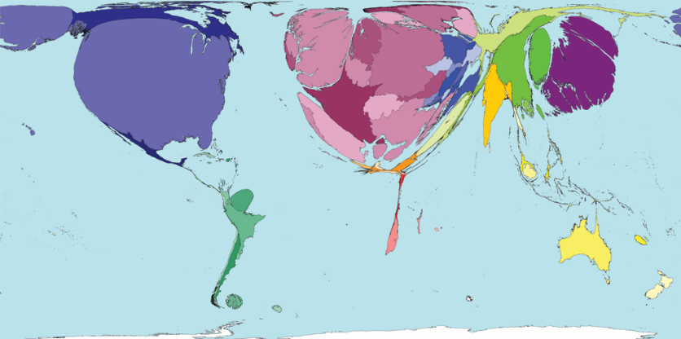
http://hypescience.com/mapa-mundo-ciencia-producao-cientifica/

Slide 12
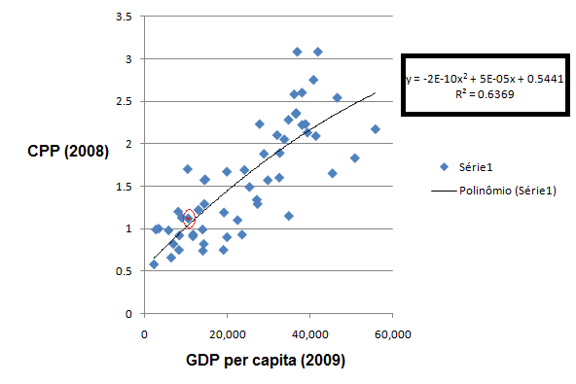
http://cienciabrasil.blogspot.com.br/2011/01/relacao-entre-riqueza-das-nacoes-e-o.html

